Slide 1
Государственная итоговая аттестация 2015
Отдел образования Администрации Октябрьского района

Slide 2
Образование Октябрьского района
ЕГЭ
Пункты проведения экзаменов:
МБОУ СОШ № 23 п. Красногорняцкий;
МБОУ лицей № 82 р.п. Каменоломни.
Участники ЕГЭ – 237 обучающихся.
ОГЭ
Пункты проведения экзаменов:
МБОУ СОШ № 23 п. Красногорняцкий;
МБОУ СОШ № 62 сл. Красюковская;
МБОУ СОШ № 73 ст. Кривянская;
МБОУ лицей № 82 р.п. Каменоломни.
Участники ОГЭ – 570 обучающихся.

Slide 3
Перечень нормативных правовых актов
Ст. 59 Федерального закона «Об образовании в Российской Федерации» от 29.12.2012 № 273-ФЗ
Правила формирования и ведения ФИС ГИА и приема и РИС ГИА
(утв. Постановлением Правительства Российской Федерации от 31.08.2013 № 755)
готовится новый документ
Порядок проведения государственной итоговой аттестации по образовательным программам среднего общего образования (утв. приказом Минобрнауки России от 26.12.2013 №1400 ) с изменениями от 05.08.2014 № 923)
документ о внесении изменений в Приказ
Порядок проведения государственной итоговой аттестации по образовательным программам основного общего образования (утв. приказом Минобрнауки России №1394 от 25.12.2013)
документ о внесении изменений в Приказ
Порядок аккредитации общественных наблюдателей
(утв. Приказом Минобрнауки России от 28.06.2013 № 491)
документ о внесении изменений в Приказ
Порядок разработки, использования и хранения КИМ для ЕГЭ
( утв. приказом Рособрнадзора от 17.12.2013 № 1274 )
разрабатываются изменения
Распоряжение Рособрнадзора по минимальным баллам от 04.09.2014 №1701-01

Slide 4
Изменения в нормативных правовых актах по ГИА-11
Основные изменения
Итоговое сочинение (изложение) как допуск к ГИА-11, новые категории участников
Пересдача по выборному предмету на любом этапе проведения экзаменов не более 1 раза в год не ранее сентября
Разделение ЕГЭ по математике на базовый и профильный уровни
Подготовка к открытию специализированных центров
Раздел «Говорение» в ЕГЭ по иностранным языкам на добровольной основе
Сроки подачи заявление на участие в ЕГЭ (для участия ЕГЭ в феврале – до 1 декабря;
для участия в другие сроки – до 1 февраля)
Утверждение председателя ГЭК и заместителя председателя ГЭК Рособрнадзором
Определение места для личных вещей участников ГИА в здании (комплексе зданий), где расположен ППЭ
В день проведения экзаменов в ППЭ по согласованию с ОИВ присутствуют сотрудники ЧОП и сотрудники полиции.
Изменение сроков обработки бланков ЕГЭ РЦОИ по математике

Slide 5
Введение итогового сочинения (изложения) в 2014-2015 учебном году
Поручение Президента РФ по итогам заседания Совета при Президенте Российской Федерации по культуре и искусству от 17.11.2013 г. №2699
Цель: развитие речевой культуры обучающихся, стимул к чтению
Задачи:
сочинение (изложение) – допуск к ГИА (оценка школой: «зачет-незачет»)
сочинение – форма индивидуальных достижений абитуриентов (оценка вуза: до 10 баллов к ЕГЭ)
Итоговое изложение (вместо сочинения) пишут только выпускники с ОВЗ (по медицинским показаниям)

Slide 6
Итоговые сочинения (изложения)
Итоговое сочинение – условие допуска к ГИА 11 классов для всех категорий участников
Изложение - вправе сдавать дети с ОВЗ или дети-инвалиды и инвалиды
Регистрация на сочинение обучающихся проходит в образовательных организациях
Для остальных категорий обучающихся и ВПЛ места регистрации на сочинения определяют ОИВ субъектов или учредители ЗОУ
Дети с ОВЗ или дети-инвалиды и инвалиды регистрируются на изложение в образовательных организациях

Slide 7
Определение лиц с ОВЗ
Обучающийся
с ограниченными возможностями здоровья
физическое лицо, имеющее недостатки в физическом и (или) психологическом развитии, подтвержденные психолого-медико-педагогической комиссией и препятствующие получению образования без создания специальных условий.
Результаты изложения не учитываются при поступлении в ВУЗы
Статья 2 Федерального закона от 29.12.2013 № 273-ФЗ «Об образовании в Российской Федерации»

Slide 8
Схема подготовки и проведения ЕГЭ для лиц с ОВЗ
направление от МОУО
ОО
заявление участника ЕГЭ
назначение спец. места на экзамене
заключение ПМПК
Пакет документов:
РЦОИ
прикрепление к ППЭ
справка об инвалидности
сведения об ассистентах
ПМПК
направление от ОО
сбор сведений
рассадка
передача в ГЭК
Согласование списков участников ЕГЭ с ОВЗ, претендующих на спец. место на экзамене, ассистентов
ГЭК

Slide 9
Сдача ГИА-11 лицами с ОВЗ
Государственная итоговая аттестация
Государственный выпускной экзамен
Вступительные испытания в ВУЗе
Прием в образовательную организацию высшего образования
Единый государственный экзамен

Slide 10
Итоговое сочинение
Расписание
03.12.2014
04.02.2015
Апробация
20.11.2014
06.05.2015
Время: начало в 10.00 по местному времени. Сочинение/Изложение – 3 часа 55 минут
Места проведения: для выпускников текущего года – в своих школах, для выпускников прошлых лет – места, определяемые ОИВ самостоятельно
Проверка сочинения/изложения:
на уровне ОО – комиссия ОО,
на уровне муниципальном/региональном – экспертная комиссия;
Размещение тем за 15 минут – ege.edu.ru , fipi.ru
Бланковая технология с обязательным сканированием
Проверка копий работ
Notes:
10

Slide 11
Подготовка проведения итогового сочинения (изложения)
Формирование Комиссий ОО
Состав комиссии формируется из школьных учителей-предметников, администрации школы
Комиссия должна состоять не менее чем из 3-х человек

Slide 12
Открытые тематические направления для итогового сочинения
«Недаром помнит вся Россия…» (200-летний юбилей М.Ю. Лермонтова)
Вопросы, заданные человечеству войной
Человек и природа в отечественной и мировой литературе
Спор поколений: вместе и врозь
Чем люди живы?
Экзаменационный комплект будет включать 5 тем сочинений из закрытого перечня (по одной теме от каждого общего тематического направления).

Slide 13
4. Качество письменной речи 5. Грамотность
Параметры оценивания итогового сочинения (изложения)
Сочинение
Соответствие теме
Аргументация. Привлечение литературного материала
Композиция и логика рассуждения
Изложение
Содержание изложения
Логичность изложения
Использование элементов стиля исходного текста

Slide 14
Условия получения зачета
Для получения «зачета» необходимо
иметь положительный результат по трем критериям (по критериям №1 и №2 – в обязательном порядке)
выдержать объем (сочинение не менее 250 слов, изложение – не менее 150 слов)
написать работу самостоятельно

Slide 15
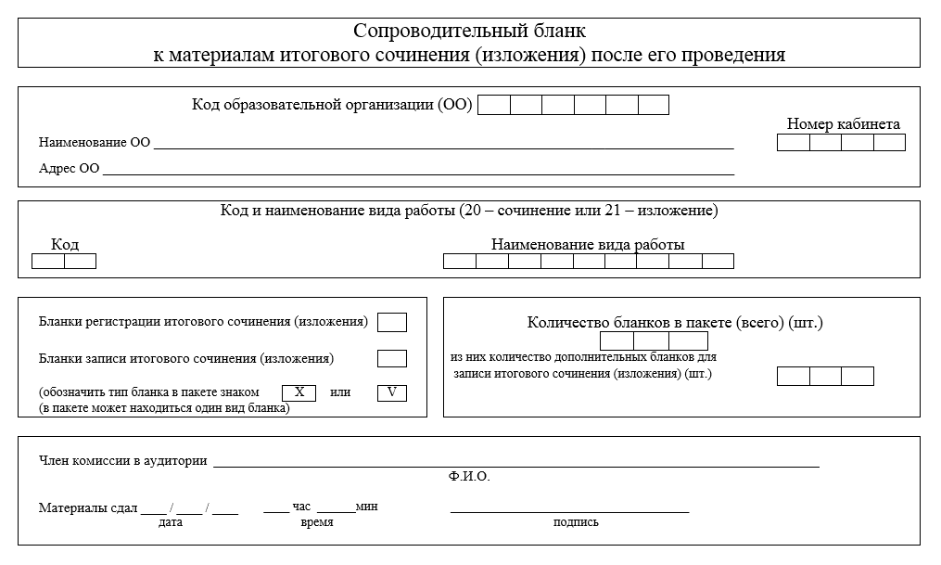
Оригиналы бланков записей после копирования поаудиторно упаковываются в чистые конверты, заготовленные заранее. На конверты наклеиваются заполненные сопроводительные бланки.
Конверты с бланками записей незамедлительно передается в МОУО, который доставляет их в РЦОИ в день проведения итогового сочинения (изложения) по графику.

Slide 16
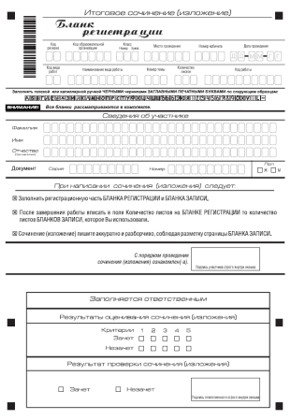
Итоговые сочинения (изложения)
Проверка работ экспертами возможна в пунктах проведения или на муниципальном уровне
Эксперты проводят проверку на основе копий бланков
Результаты проверки заносятся экспертами в копии бланков регистрации
Ответственное лицо переносит результаты проверки из копий бланков в оригиналы

Slide 17
Итоговые сочинения (изложения)
Сканирование оригиналов бланков с внесенными результатами проверки проводится в пунктах проведения, либо на муниципальном или региональном уровне
Обработка полученных в результате сканирования изображений бланков осуществляется в РЦОИ
Обработка осуществляется посредством специализированного программного комплекса
После обработки сведения о результатах поступают в РИС, а затем в ФИС
РЦОИ обеспечивает размещение отсканированных изображений бланков на региональных серверах

Slide 18
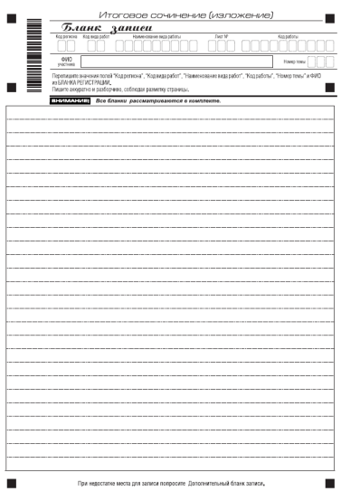
Обработка результатов проведения итогового сочинения (изложения)
Доступ к бланкам итогового сочинения (изложения)
РЦОИ обеспечивает размещение отсканированных изображений бланков на региональных серверах
Участники и ВУЗы получают доступ к изображениям бланков посредством сайта ege.edu.ru
ege.edu.ru

Slide 19
школа
школа
ответственный сотрудник, назначенный директором ОО заполняет оригиналы бланков регистрации в части оценки
школа
бланки регистрации в конвертах не позднее 10.12.2014 г. передаются в РОЦОИСО для дальнейшей обработки
члены (эксперты) школьной комиссии в течение 1 недели оценивают сочинения (изложение) в соответствии с критериями, разработанными Рособрнадзором

Slide 20
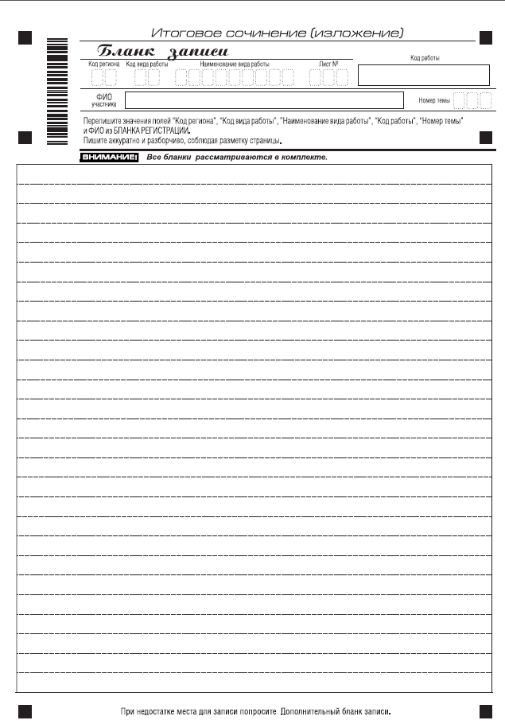
Бланки
На одного по умолчанию участника печатается бланк регистрации и 4 бланка записи. Печать бланков односторонняя.
Код работы печатается автоматически на бланке регистрации и бланках записи.
Если участнику не хватает места для ответа, он может попросить дополнительный бланк, который печатается предварительно.
Код работы в дополнительный бланк вписывается вручную с бланка регистрации.
Поле «Лист №» заполняется членом комиссии в случае выдачи участнику дополнительного бланка записи

Slide 21
Связка бланков
Код работы формируется автоматизировано при печати бланков
Одинаковый на всех бланках
10-знаков
Notes:
ю

Slide 22
Математика
В соответствии с Концепцией развития математического образования в РФ, ЕГЭ по математике будет разделен на два уровня:
Базовый
аттестат
поступление в вуз на направления подготовки без математики
5-балльная система
апробация 13-17.10.2014
Профильный
поступление в вуз
модель 2014 года
100-балльная система
минимальный порог - 27
Выпускники могут сдавать: оба уровня одновременно, один из уровней
Пересдача только одного экзамена на базовом уровне

Slide 23
Базовый уровень по математике
Базовый экзамен ЕГЭ проводится для выпускников текущего года и выпускников СПО по желанию
Базовые экзамены проводятся в ППЭ
В состав заданий КИМ для базового экзамена входят задания только с ответом в краткой форме
КИМ тиражируются на федеральном уровне
Сбор и планирование базового экзамена осуществляется аналогично подготовке проведения других экзаменов в Подсистеме РИС
Первичная обработка бланков и расчет результатов проводятся в стандартном режиме ЕГЭ, за исключением экспертизы, экспертиза не проводится

Slide 24
Иностранные языки
Апробации: 12.11.2014г. I квартал 2015г.
При проведении экзамена по иностранному языку в экзамен будет включен раздел «Говорение» на добровольной основе
Процедура сдачи автоматизирована :
АРМ участника для записи, потоковой записи и прослушивания
В расписании отдельные дни для устной части, 2 дня в июне
АРМ эксперта:
возможность неоднократного прослушивания ответов
удаленный ППЗ
Иностранный язык оценивается как один предмет
Апелляция к предмету целиком
Задания ориентированы на решение коммуникативных задач, встречающихся в повседневной жизни
Баллы:
письмо – 80 баллов
устная часть - 20 баллов
минимальный балл – 22
Электронная подпись члена ГЭК

Slide 25
Иностранные языки с устной частью
Задания устного экзамена предполагают ответ участника в форме монологических высказываний, без участия экзаменатора-собеседника
Участник сдает экзамен на компьютере с установленным специализированным ПО и подключенной гарнитурой (рабочем месте участника)
Для проведения устного экзамена используется два типа аудиторий: подготовки и проведения
Для сдачи экзамена используются электронные КИМ, которые записаны на компакт-диск, вложенный в доставочный пакет (Технология аналогична технологии «Печать КИМ в ППЭ»)
Для использования электронных КИМ при сдаче экзамена, необходимо наличие ключа доступа к электронным КИМ и персональной ЭП Члена ГЭК
Ключи доступа к электронным КИМ распространяются через специализированный Федеральный портал непосредственно перед экзаменом, для скачивания ключа доступа к КИМ также используется ЭП Члена ГЭК

Slide 26
Концепция проведения ЕГЭ по иностранному языку
Устный экзамен добавлен для проверки навыков спонтанной речи
Устный экзамен необязателен
Устный и письменный экзамены организационно независимы
Для проведения устного экзамена выделяется два основных и один резервный день
Итоговый балл по иностранному языку формируется путём суммирования баллов по устному и письменному экзаменам
Апелляция подается на весь экзамен по иностранному языку, включая компоненты в устной и стандартной форме
26
Notes:
26

Slide 27
Особенности сдачи устного экзамена
Экзамен проводится в форме монологических высказываний, эксперты-собеседники не привлекаются
Проверяются навыки спонтанной речи
Участник самостоятельно сдает экзамен на компьютере с гарнитурой
Задания КИМ отображаются на мониторе компьютера
Участник устного экзамена
Компьютер с установленным специализированным ПО
Компьютерная гарнитура: наушники с микрофоном
27
Notes:
После ответа у участника есть возможность прослушать свою аудиозапись
Подготовка к ответу выполняется в минимальном объёме непосредственно при сдаче экзамена (перед ответом на каждое задание), время подготовки и записи ответа контролируется средствами программного обеспечения;
27

Slide 28
Проведение экзамена
Особенности перемещения участников между аудиториями подготовки и проведения:
В аудиторию проведения участник берет заполненный бланк регистрации и конверт ИК
Участников сопровождают организаторы вне аудитории, в соответствии с результатами рассадки (участники распределяются по местам в аудиториях подготовки и проведения)
Новая очередь участников переводится в аудиторию проведения только после того как предыдущая очередь завершит экзамен на всех рабочих местах в аудитории
Рекомендуемая организация: к аудитории проведения прикрепляется организатор вне аудитории, который, по мере освобождения аудитории, приводит новых участников.
28

Slide 29
Технология сдачи устной части участником экзамена
Сдача экзамена проходит с использованием специализированного рабочего места, оборудованного наушниками.
КИМ доступен участнику экзамена в электронном виде.
Предусмотрена возможность прослушивания своих ответов полностью
Последовательность заданий, длительность времени подготовки и времени ответа строго регламентированы:
время подготовки, указанное на экране, фиксировано, т.е. ответ нельзя начать до окончания этого времени;
если участник не укладывается в указанное на экране время ответа, то запись ответа завершится автоматически и далее последует очередное задание
но, длительность ответа участника на задание может быть и меньше указанного времени ответа, для этого случая предусмотрена функция «Досрочное завершение ответа» (в частности, на английском «End answer»)

Slide 31
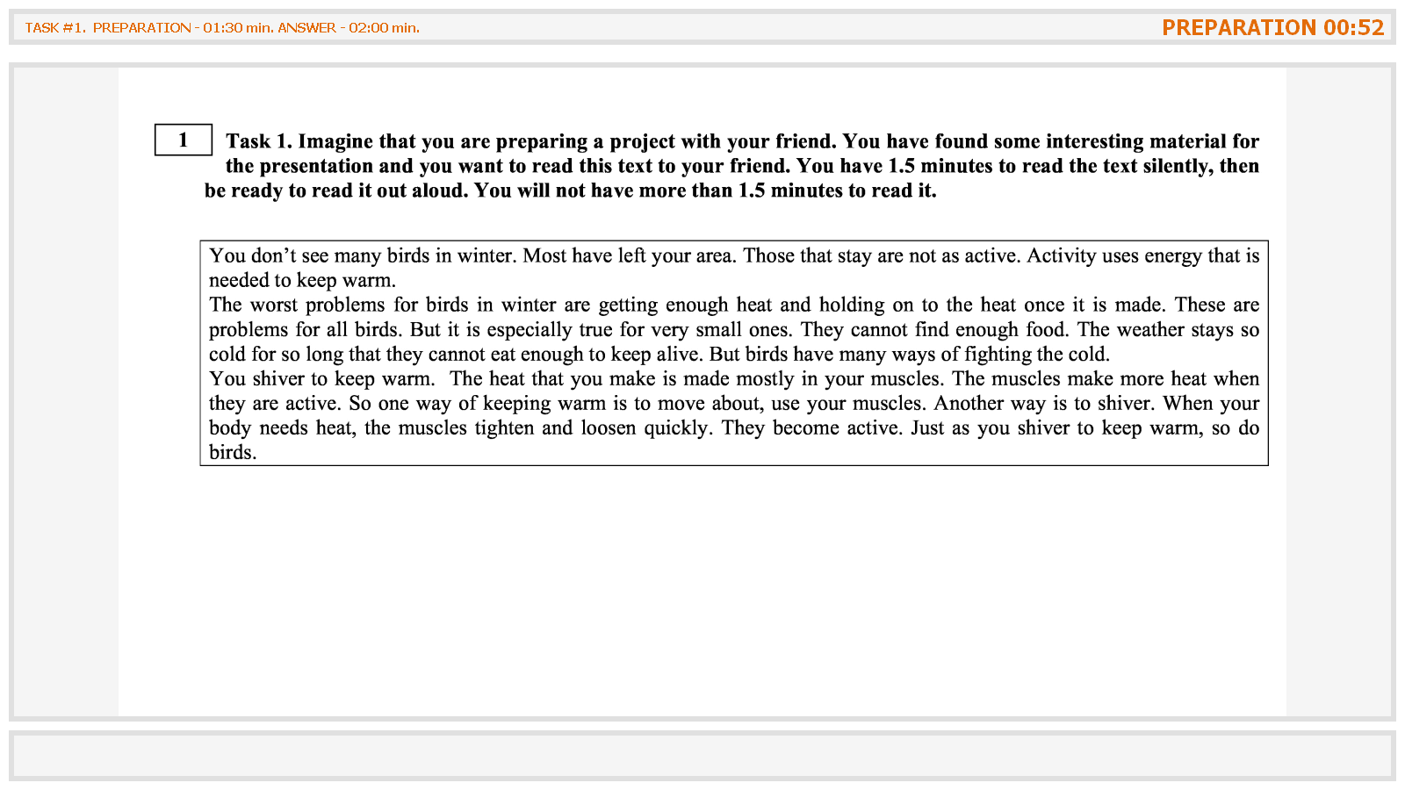
Подготовка к ответу
Задание
Отсчет времени подготовки
Текст для чтения
Информирование о длительности подготовки и сдачи
31

Slide 32
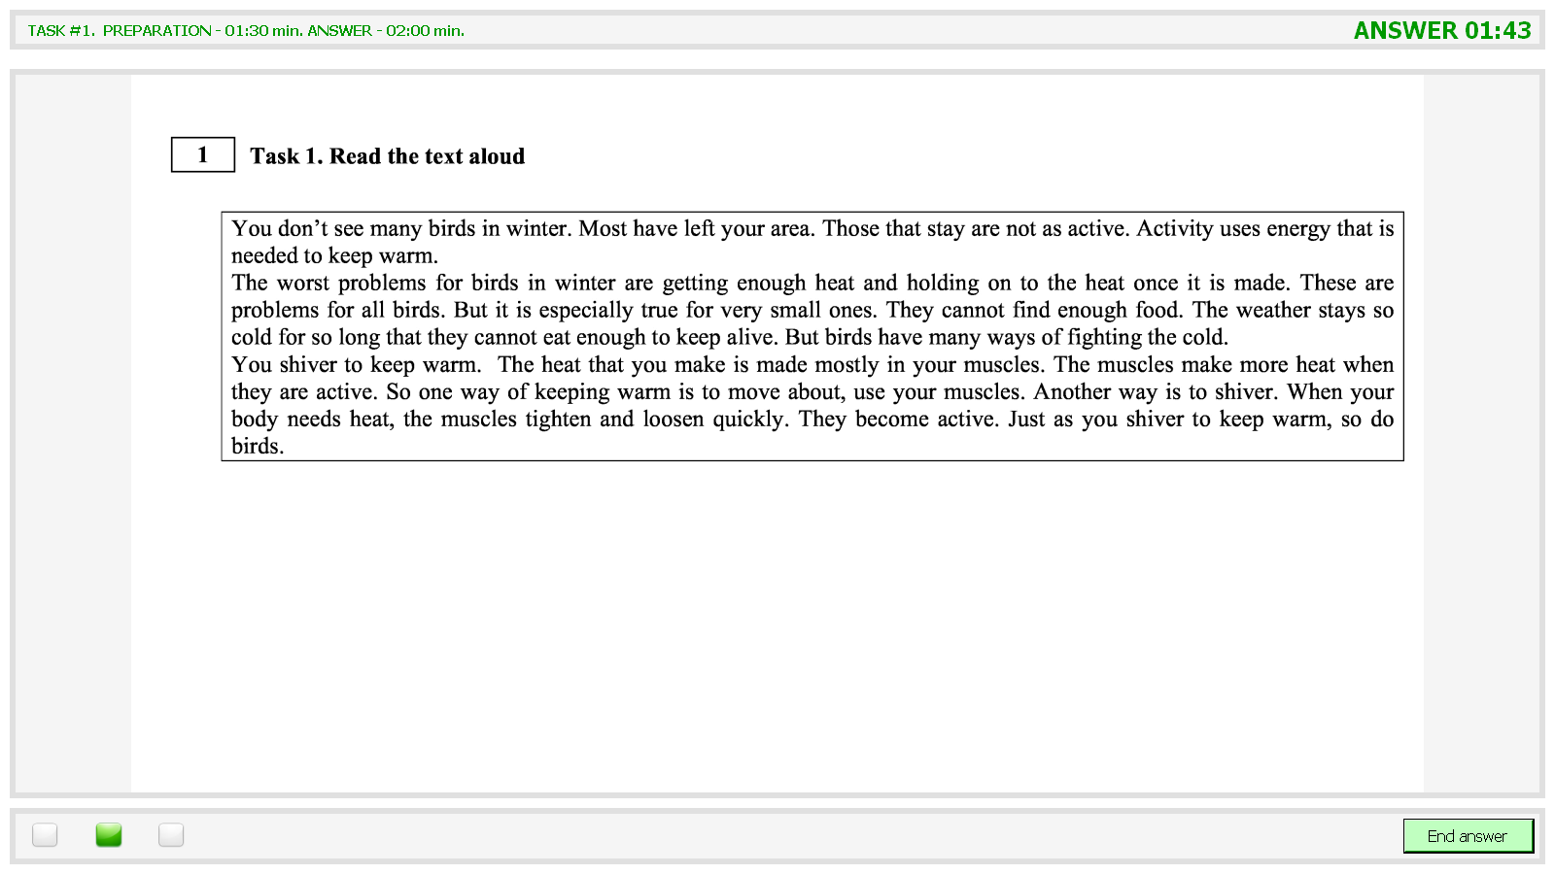
Технология сдачи устной части участником экзамена
Ответ участника
Индикатор громкости звука
Досрочное завершение ответа
32

Slide 33
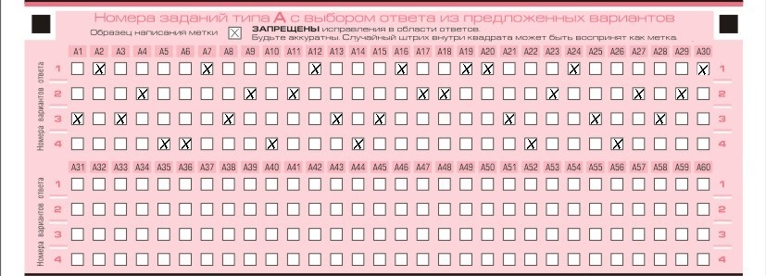
Оптимизация структуры КИМ
Общественный контекст вводимых изменений:
отказ от заданий с выбором ответа (А) Приводимая аргументация: провоцирование угадывания ответа, возможность проставить крестики «наобум», т.е. наличие фактора случайности выбора ответов
Notes:
Исходный вариант

Slide 34
Оптимизация структуры КИМ
Принятые и реализованные решения:
Изменение содержания КИМ в соответствии с требованиями ФГОС; модернизация и замена устаревших заданий;
Увеличение числа заданий с кратким и развернутым ответом и частичное сокращение количества заданий c выбором одного ответа;
Сквозная нумерация заданий без указания типа заданий (А, В, С).
Notes:
Изменения от Котовой
(тут можно сделать реверанс в сторону горячей линии ОП, которая который год отвечает на вопросы, что делать, если номер паспорта не записал (а надо было по инструкции) или ответы через запятую написал, а надо было без)

Slide 35
Распределение заданий разного типа по частям КИМ
Предметы | Количество заданий с кратким ответом | Количество заданий с развернутым ответом
Русский язык | 24 | 1
Математика (П/У.) | 14 | 7
Математика (Б/У.) | 20
Физика | 27 | 5
Химия | 35 | 5
Биология | 33 | 7
География | 35 | 6
Обществознание | 27 | 9
История | 34 | 6
Литература | 12 | 5
Информатика | 23 | 4
Иностранные языки | 38 | 2
Notes:
Версия по Котовой

Slide 36
Формы записи кратких ответов непосредственно в тексте КИМ и в бланке ответов №1
Задание с записью ответа в виде одной цифры
Задание с записью ответа в виде последовательности цифр
Задания на установление соответствия элементов двух множеств
Задание с записью ответа в виде слова / словосочетания, числа
Запись в бланк №1
Notes:
Новые примеры с комментарием

Slide 37
Ожидаемый результат
Обеспечение содержательной валидности КИМ путем оптимального сочетания различных типов заданий
Соблюдение условия сопоставимости результатов ЕГЭ по годам
Более осознанный подход к выполнению всех заданий КИМ с опорой на инструкцию по выполнению задания/части КИМ
Notes:
Котова предлагает удалить

Slide 38
Открытый Банк заданий ЕГЭ/ОГЭ. Задачи:
Обновление заданий в Открытом Банке в соответствии с новой структурой КИМ ЕГЭ
Срок проведения работ: ноябрь 2014 г. – февраль 2015 г.
Пополнение новыми заданиями:
Математика базового уровня (не менее 2000 заданий)
Срок проведения работ: октябрь 2014 г. – январь 2015 г.
Задания по всем предметам , в т.ч. включаемые в варианты КИМ – 2015 года
Срок проведения работ: ноябрь 2014 г. – март 2015 г.
Обновление и пополнение новыми заданиями Открытого Банка заданий ОГЭ по всем учебным предметам
Срок проведения работ: декабрь 2014 года – март 2015 г.

Slide 39
Расписание ГИА и сроки выбора предметов
Предварительный опрос по выбору предметов к 01.12.2014
февраль 2015 года (русский язык, география).
выпускники прошлых лет
имеющих неудовлетворительный результат в прошлые годы
регистрация до 01.12.2014
регистрация до 01.02.2015:
март - апрель 2015
для имеющих допуск педагогического совета
русский язык – для освоивших программу и имеющих положительные оценки за 10 класс
май-июнь 2015 года
сентябрь 2015 года - в специализированных центрах
пересдача неудовлетворительных результатов
регистрация в августе

Slide 40
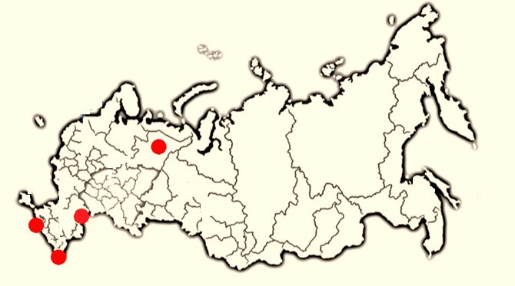
Специализированные центры в 2014 году
В 2014 году сформированы 4 независимых центра в республиках Коми, Дагестан и Кабардино-Балкарской, Ставропольском крае.
Сыктывкар
Нальчик
Пятигорск
Махачкала

Slide 41
Безопасность ЕГЭ-2015
(Раздел VI. п. 34. Приказа Минобрнауки России от 26.12.2013 N 1400)
Видеонаблюдение до 80% on-line
Обеспечение информационной безопасности ЕГЭ и избежание утечек контрольно-измерительных материалов
Печать КИМ в аудиториях ППЭ
Адресная доставка материалов
ФГУП «Главный центр специальной связи»
Оптимизация сети ППЭ
Мониторинг РЦОИ

Slide 42
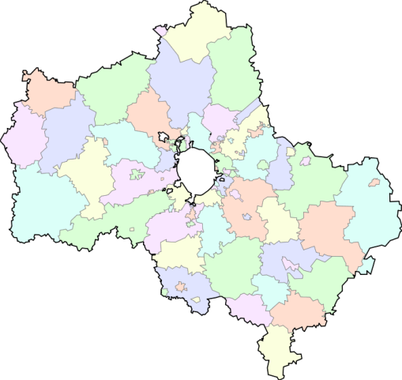
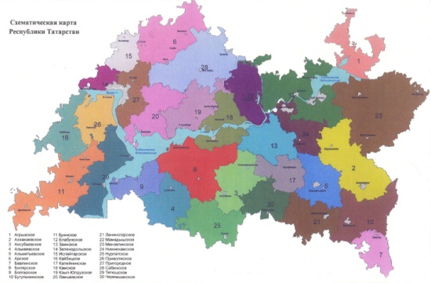
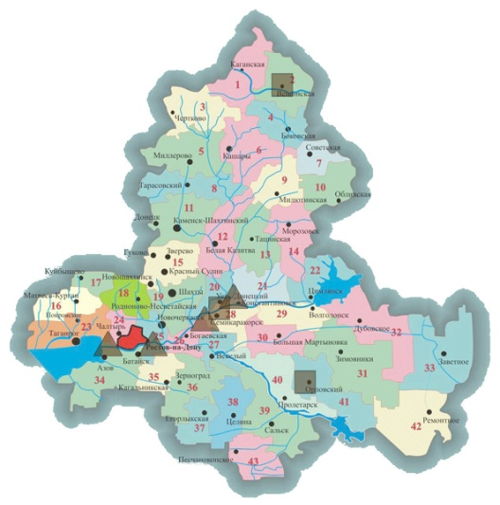
Перекрестная проверка
Обеспечение перекрестной проверки на всех этапах ЕГЭ
Регионы и объем работ определяется централизовано
До 30% работ будут направлены на перекрестную проверку

Slide 43
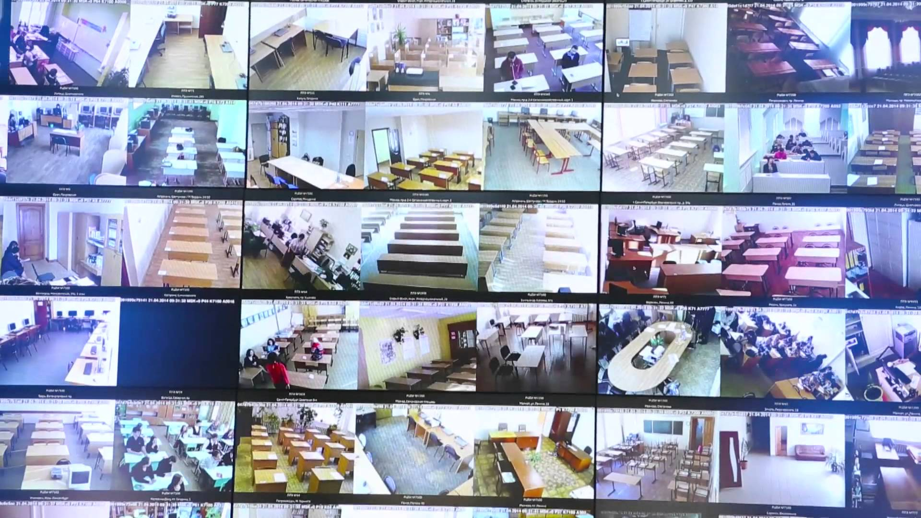
Ситуационно-информационный центр
Круглогодичная работа
Видеотрансляции процедур ОКО
Проведение пресс-конференций
Презентация новых технологических решений

Slide 44
Формирование состава временного коллектива для проведения ГИА
Жесткий отбор специалистов для проведения ГИА в соответствии с установленными требованиями
Организация профессиональной подготовки и переподготовки работников ППЭ
Стимулирование деятельности работников ППЭ

Slide 45
Нарушения, выявленные на этапе подготовки и проведения ЕГЭ в ППЭ

Slide 46
Основные Нарушения должностных инструкций организаторами в аудитории
Основные Нарушения должностных инструкций организаторами в аудитории
Основные Нарушения должностных инструкций организаторами в аудитории

Slide 47
Нарушения должностных инструкций организаторами вне аудитории
Нарушения должностных инструкций организаторами вне аудитории

Slide 48
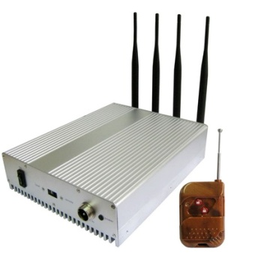
ПОДАВЛЕНИЕ СИГНАЛА СОТОВОЙ СВЯЗИ
В 2015 г. планируется оснащение всех ППЭ средствами подавления сигналов сотовой связи.

Slide 49
Форма для замечаний о нарушениях во время проведения ЕГЭ
Участникам ЕГЭ вместе с экзаменационными материалами выдаётся форма, где можно указать замечания о нарушениях процедуры проведения ЕГЭ в ППЭ.
По окончанию экзамена участник ЕГЭ предоставляет (сдает) данную форма организаторам в аудитории.

Slide 50
Организация ППЭ на дому
ГИА может быть организована на дому для лиц, имеющих:
медицинские основания (медицинская справка) для обучения на дому
соответствующие рекомендации психолого-медико-педагогической комиссии

Slide 51
Прием в образовательную организацию высшего профессионального образования
(приказ Минобрнауки России от 19.05.2014 № 533 «О внесении изменений в Порядок приема на обучение по образовательным программам высшего образования на 2014-2015 учебный год, утвержденный приказом Минобрнауки России от 09.01.2014 №3»)
СПО
Выпускники
Обучающиеся
Вступительные испытания в ВУЗе (диплом об образовании)
ГИА в порядке экстерната (аттестат о среднем общем образовании)

Slide 52
ГИА-9 в 2015 году пройдет аналогично ЕГЭ в части обеспечения мер по информационной безопасности (металлодетекторы, видеонаблюдение и пр.)

Slide 53
СПАСИБО ЗА ВНИМАНИЕ!

